Slide 1
Тема: Методы контрацепции
Федеральное государственное бюджетное образовательное учреждение
высшего образования «Красноярский государственный медицинский университет имени профессора В.Ф. Войно-Ясенецкого»
Министерства здравоохранения Российской Федерации Фармацевтический колледж
Выполнил: студентка
Отделения «Сестринское дело»
209 группы Саар Кристина
Проверил: Битковская В.Г.
Красноярск,2020

Slide 2
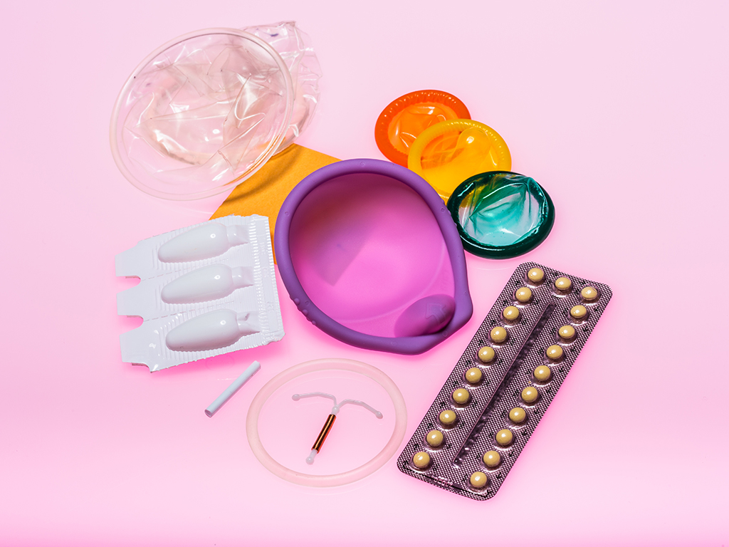
Что такое контрацепция?
Контрацепция — это термин, который берет свои корни в латинском языке и происходит он от двух слов: «contra» — «против» и «conceptio» — «зачатие, восприятие». Таким образом понятие «контрацептивы» — это «противозачаточные средства».

Slide 3
Методы контрацепции:
Ритмический
Календарный
Температурный
Цервикальный
Барьерный
Химический
Прерванное половое сношение
ВМС
Гормональная контрацепция
Добровольная хирургическая стерилизация

Slide 4
Ритмический
Воздержание от половой жизни в фертильный период или применение в этот период других методов контрацепции. Основное условие эффективности - регулярность менструального и овариального циклов. Фертильный период - период менструального цикла, в течение которого возможно оплодотворение. Противопоказания - нерегулярный менструальный цикл. Преимущество - нет необходимости применять механические средства или химические. При расчете фертильного периода необходимо учитывать следующие факторы:
Оплодотворение яйцеклетки возможно в течение 24-48 ч после овуляции
Овуляция происходит за 14-15 дней до начала менструации
Способность сперматозоидов к оплодотворению в половых путях женщины сохраняется 7-8 дней.

Slide 5
Календарный
Вычисление сроков наступления и продолжительности фертильного периода исходя из продолжительности менструальных циклов за последние 8-12 мес. Начало фертильного периода вычисляют, вычитая число 18 из длительности самого короткого цикла (например, за 12 мес самый короткий цикл имел продолжительность 26 дней, поэтому начало фертильного периода приходится на 8 день цикла). Конец фертильного периода — вычитают число 11 из продолжительности самого длинного цикла (например, за 12 мес самый длинный цикл имел продолжительность 30 дней, поэтому конец фертильного периода наступает на 19 день цикла). Недостатки метода — низкий контрацептивный эффект (вариабельность индивидуальных сроков овуляции), неприемлемость для женщин с нерегулярным циклом

Slide 6
Температурный
Определение сроков фертильного периода путем определения времени подъема базальной температуры. Базальная температура - температура тела в состоянии полного покоя, измеренная сразу после пробуждения до начала повседневной активной деятельности, включая прием пищи (измеряют в прямой кишке). Базальную температуру определяют ежедневно и результаты заносят в график. Обязательное условие — измерение необходимо проводить одним и тем же термометром. В первую половину цикла базальная температура - ниже 37 °С. За 12-24 ч до овуляции базальная температура снижается на 0,1-0,2 °С (предовуляторный спад температуры), а после овуляции повышается на 0,2-0,5 °С (чаще до 37 °С и выше). На этом уровне температура держится всю вторую половину цикла вплоть до начала менструации.

Slide 7
Цервикальный
Определение фертильного периода на основании изменения характера шеечной слизи в течение менструального цикла под влиянием эстрогенов (метод Биллинга). После менструации и в период до наступления овуляции шеечная слизь отсутствует или наблюдается в незначительном количестве с белым или желтоватым оттенком. В предовуляторный период шеечная слизь становится прозрачной, тягучей, светлой (напоминает сырой яичный белок), количество ее увеличено, что проявляется ощущением влажности преддверия влагалища и появлением слизистых выделений. Натяжение слизи между большим и указательным пальцем достигает 8-10 см. Овуляция происходит через 24 ч после исчезновения повышенного слизеобразования. Фертильный период продолжается еще в течение 4 дней с момента исчезновения признаков повышенного слизеотделения.

Slide 8
Барьерный
Принцип действия барьерных контрацептивов основан на блокировании проникновения спермы в шеечную слизь. Преимущества: - простота применения - предотвращение не только зачатия, но и заражения заболеваниями, передающимися половым путем -только местное действие и применение, не вызывают системных изменений -практически не имеют противопоказаний к применению -не требуют привлечения медицинского персонала.

Slide 9
Химический
Спермициды — кремы, гели, аэрозольные пены, а также пенные и непенные суппозитории, имеющие в составе активный компонент, инактивирующий сперматозоиды в течение нескольких секунд (максимально — 2 мин). Обычно используют вместе с другими противозачаточными средствами, например диафрагмами, контрацептивными губками и презервативами. 3% женщин применяют только спермициды.

Slide 10
Прерванное половое сношение
Обычный половой акт завершается эякуляцией вне половых путей женщины. Метод имеет много недостатков:
Низкий контрацептивный эффект (15-30 беременностей на 100 женщин в год)
60% женщин не испытывают оргазма
При длительном применении возможно развитие застойных явлений в малом тазу, фригидности, дисфункции яичников
У мужчин длительное применение способно обусловить неврастению, снижение потенции, гипертрофию предстательной железы.

Slide 11
ВМС(Внутри маточная спираль)
Типы: Медь-содержащие средства следует заменять каждые 6 лет вследствие постепенного растворения меди
ТСи-380А: срок применения — 5 лет
TCu-220, TCu-220B — 3 года
TCu-200Ag — 3 года
TCu-380Ag — 4 года
Multiload Си 375 — 5 лет.
Гестагенсодержащие ВМС Т-образной формы следует заменять каждый год; запас прогестерона истощается через 12 мес (Progestasert-T, Levonorgestrel-20).

Slide 12
Гормональная контрацепция
Гормональная контрацепция основана на использовании синтетических аналогов естественных яичниковых гормонов. В зависимости от состава и методики применения гормональные контрацептивы подразделяют на следующие виды: Классификация
Комбинированные эстроген-гестагенные препараты (одно- и многофазные)
Мини-пили (прогестагены)
Инъекционные (пролонгированные) гормональные контрацептивы
Подкожные имплантаты
Посткоитальные препараты (используются для аварийной контрацепции0
Вагинальные кольца
Внутриматочные системы, содержащие левоноргестрел.

Slide 13
Добровольная хирургическая стерилизация
Наиболее распространенный метод планирования семьи. Метод наиболее эффективен и экономичен, но обеспечивает необратимую контрацепцию. Восстановление фертильности возможно, однако чаще всего затруднительно. Женская стерилизация - создание механического перерыва маточных труб. Наиболее оптимален лапароскопический доступ.

Slide 14
Спасибо за внимание!

